Slide 1
Разработка REST API на Go
Учебная практика УП.01 · 72 часа
Выполнил: Лаврентьев А.А.

Slide 2
Цель
Создать HTTP-сервер магазина одежды
на языке Go с REST API

Slide 3
Стек технологий
Go 1.24
chi v5 — маршрутизация
SQLite — база данных
slog — логирование
godotenv — конфигурация

Slide 4
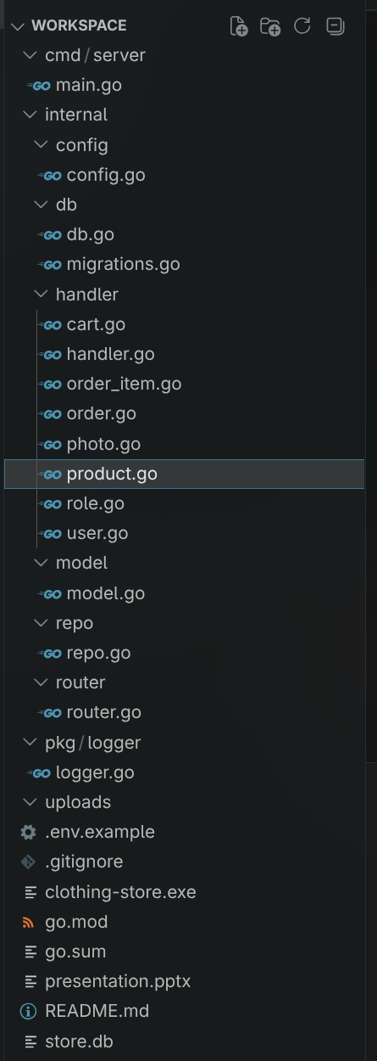
Структура проекта
cmd/server — точка входа
internal/handler — обработчики
internal/repo — работа с БД
internal/model — модели данных
pkg/logger — логирование

Slide 5
7 сущностей
Product · Photo · Role
User · Cart · Order · OrderItem

Slide 6
Функциональность
CRUD для всех сущностей
Пагинация и фильтрация
Загрузка фотографий
Ролевая модель
JSON логирование

Slide 7
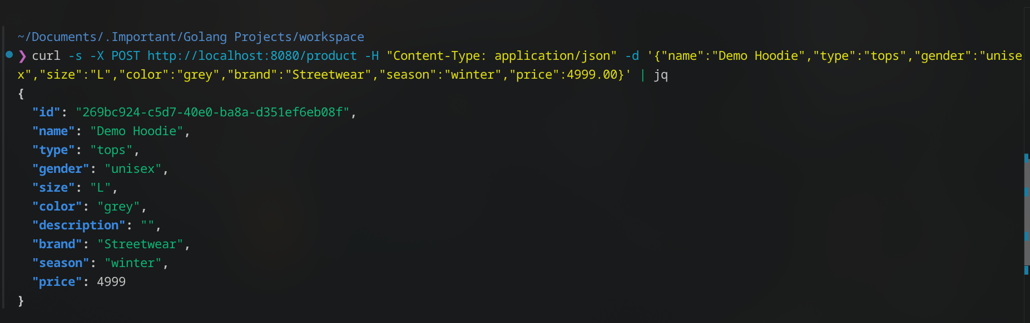
Демонстрация
27 эндпоинтов
Примеры curl в README
Все тесты проходят

Slide 8
Результат
Backend магазина полностью готов
к развёртыванию за 72 часа

